Slide 1
Сообщающиеся сосуды.
Степченко и Хлебинская 7г.

Slide 2

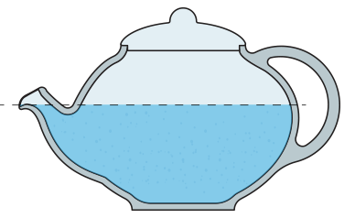
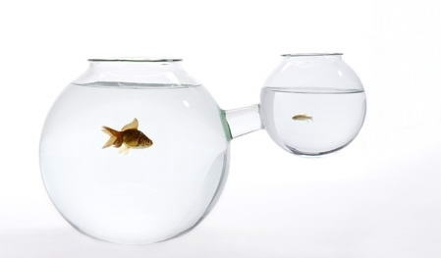
Цели и задачи.
1. Узнать что такое сообщающиеся сосуды.
2. Узнать закон сообщающихся сосудов.
3. Провести опыт с сообщающимися сосудов.

Slide 3

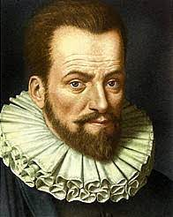
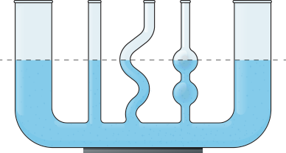
Что такое сообщающие сосуды?
Сообщающиеся сосуды — это сосуды, соединенные между собой ниже уровня жидкости (в каждом сосуде). Так жидкость может перемещаться из одного сосуда в другой.
Это происходит потому-то сила тяжести и давление в каждом сосуде постоянны (гидростатическое давление). Это было обнаружено Симоном Стевином.

Slide 4


Закон сообщающихся сосудов.
Закон сообщающихся сосудов:
В сообщающихся сосудах, заполненных однородной жидкостью, давление во всех точках жидкости, расположенных в одной горизонтальной плоскости, одинаково независимо от формы сосудов, а поверхности жидкости в сообщающихся сосудах (открытых вверху) устанавливаются на одном уровне.

Slide 5
☺

